Slide 1
前端培训
D570 郭宇

Slide 2
HTML
CSS
JS
AJAX

Slide 3
HTML
定义：超文本标记语言（英语：HyperText Markup Language，简称：HTML）
HTML 不是一种编程语言，而是一种标记语言 (markup language)
HTML 标签是由尖括号包围的关键词，比如 <html>
HTML 标签通常是成对出现的，比如 <b> 和 </b>
标签对中的第一个标签是开始标签，第二个标签是结束标签
开始和结束标签也被称为开放标签和闭合标签
HTML 文档包含 HTML 标签和纯文本

Slide 4
HTML标签
基础：<html> <title> <body> <h1>to<h6> <p> <div>
表单：<form> <input> <textarea> <button> <select> <option> <label>
列表：<ul> <ol> <li>
表格：<table> <caption> <th> <tr> <td> <thead> <tobody> <tfoot>

Slide 5
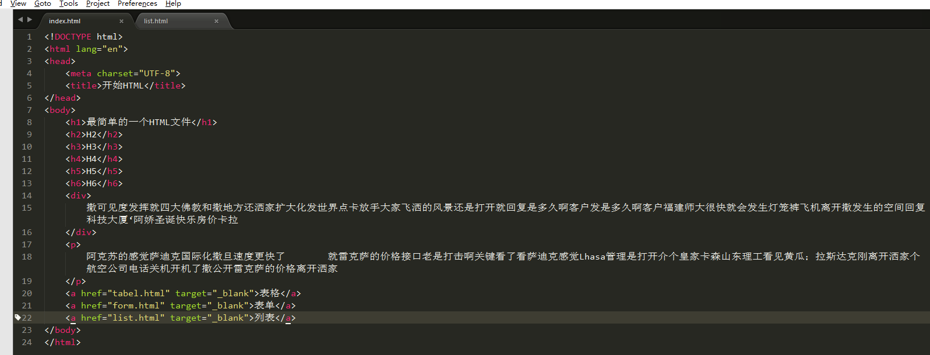
开始HTML

Slide 6
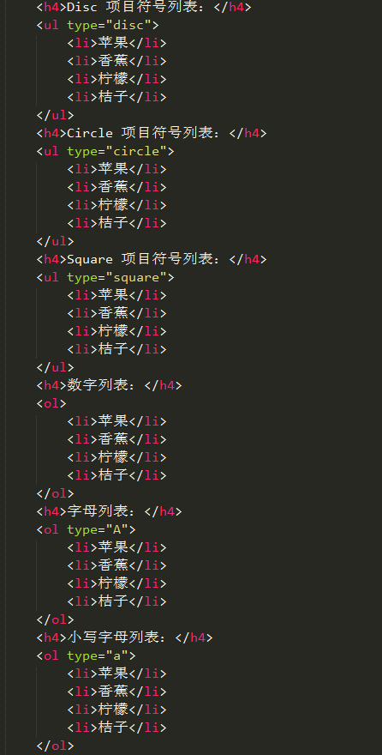
列表

Slide 7
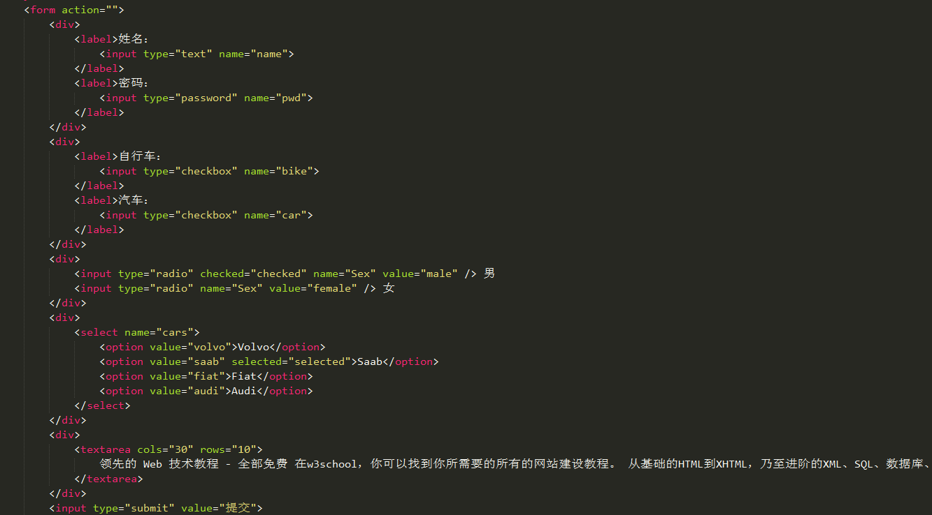
表单

Slide 8
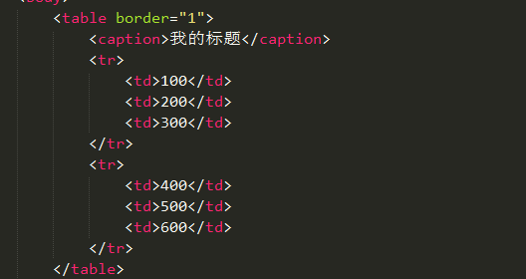
表格

Slide 9
HTML标签分类
行内元素：<a> <img> <input> <label> <textarea>
块级元素：其余
表现形式如表单input的显示
CSS表达：display：block inline-block inline table

Slide 10
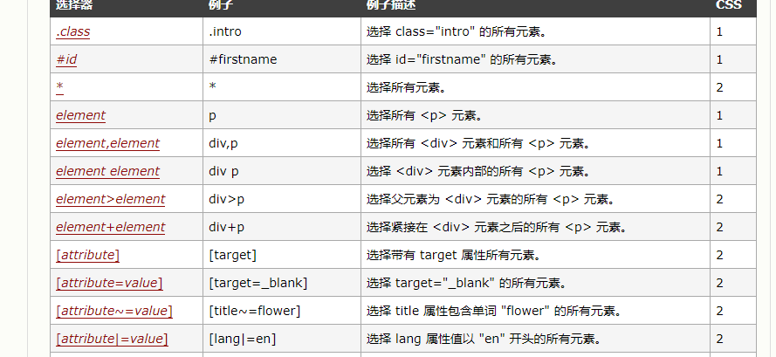
CSS选择器
http://www.w3school.com.cn/cssref/css_selectors.asp
常用：

Slide 11
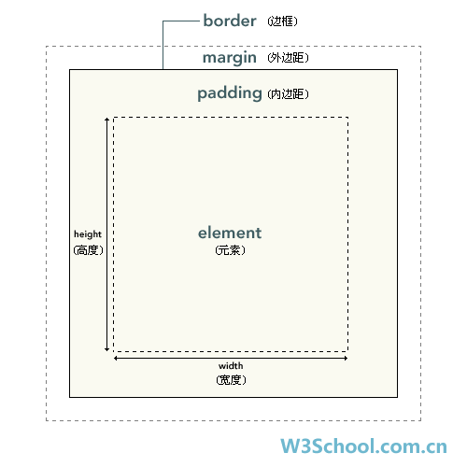
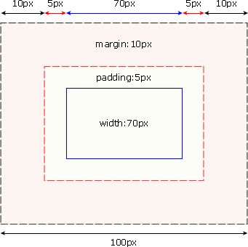
CSS盒模型

Slide 12
CSS盒模型
注意事项：
Margin-top 和 margin-bottom 会重合 两个块元素之间的间隔取其最大值

Slide 13
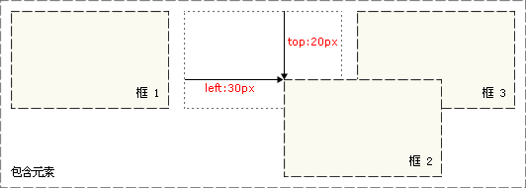
CSS定位-相对定位
设置为相对定位的元素框会偏移某个距离。元素仍然保持其未定位前的形状，它原本所占的空间仍保留。
#box_relative { position: relative; left: 30px; top: 20px; }

Slide 14
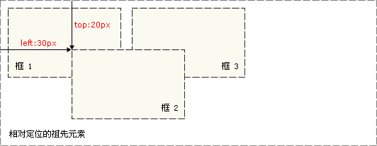
CSS定位-绝对定位
设置为绝对定位的元素框从文档流完全删除，并相对于其包含块定位，包含块可能是文档中的另一个元素或者是初始包含块。元素原先在正常文档流中所占的空间会关闭，就好像该元素原来不存在一样。元素定位后生成一个块级框，而不论原来它在正常流中生成何种类型的框。
#box_relative { position: absolute; left: 30px; top: 20px; }

Slide 15
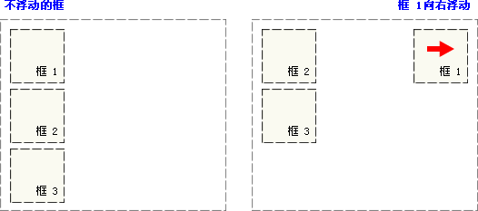
CSS定位-浮动
浮动的框可以向左或向右移动，直到它的外边缘碰到包含框或另一个浮动框的边框为止。
由于浮动框不在文档的普通流中，所以文档的普通流中的块框表现得就像浮动框不存在一样。
http://www.w3school.com.cn/css/css_positioning_floating.asp

Slide 16
JS基本语法
https://www.kancloud.cn/kancloud/javascript-standards-reference/46443
定义变量 var
if (m === 0) { // ... } else if (m === 1) { // ... } else if (m === 2) { // ... } else { // ... }
switch (fruit) { case "banana": // ... break; case "apple": // ... break; default: // ... }
while (expression){ statement }
for(initialize; test; increment){ statement }

Slide 17
JS变量类型
数值：整数 浮点数
字符串
对象：{}
数组：[]
函数：function
多使用console.log();

Slide 18
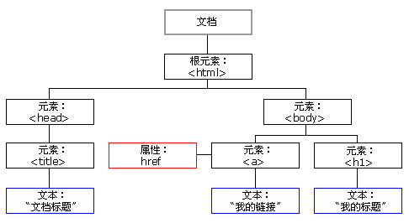
JS-DOM
DOM是文档对象模型（Document Object Model）的简称，它的基本思想是把结构化文档（比如HTML和XML）解析成一系列的节点，再由这些节点组成一个树状结构（DOM Tree）。所有的节点和最终的树状结构，都有规范的对外接口，以达到使用编程语言操作文档的目的（比如增删内容）。所以，DOM可以理解成文档（HTML文档、XML文档和SVG文档）的编程接口。

Slide 19
JS-DOM
nextSibling：nextsibling属性返回紧跟在当前节点后面的第一个同级节点。如果当前节点后面没有同级节点，则返回null。注意，该属性还包括文本节点和评论节点。因此如果当前节点后面有空格，该属性会返回一个文本节点，内容为空格
previousSibling：类似于nextSibling 换成前一个
parentNode：父节点
childNodes firstNode lastChild
appendChild()： appendChild方法接受一个节点对象作为参数，将其作为最后一个子节点，插入当前节点。

Slide 20
JS-DOM
hasChildNodes方法结合firstChild属性和nextSibling属性，可以遍历当前节点的所有后代节点。
insertBefore()： insertBefore方法用于将某个节点插入当前节点的指定位置
removeChild()
replaceChild()
（3）HTML元素的属性相关方法
hasAttribute()：返回一个布尔值，表示Element对象是否有该属性。
getAttribute()
setAttribute()
removeAttribute()

Slide 21
JS-DOCUMENT
querySelector方法返回匹配指定的CSS选择器的元素节点。如果有多个节点满足匹配条件，则返回第一个匹配的节点。如果没有发现匹配的节点，则返回null
getElementById方法返回匹配指定ID属性的元素节点。如果没有发现匹配的节点，则返回null。
querySelectorAll方法返回匹配指定的CSS选择器的所有节点，返回的是NodeList类型的对象。NodeList对象不是动态集合，所以元素节点的变化无法实时反映在返回结果中。
getElementsByClassName方法返回一个类似数组的对象（HTMLCollection类型的对象），包括了所有class名字符合指定条件的元素（搜索范围包括本身），元素的变化实时反映在返回结果中。这个方法不仅可以在document对象上调用，也可以在任何元素节点上调用。

Slide 22
JS-DOCUMENT
getElementsByTagName方法返回所有指定标签的元素（搜索范围包括本身）。返回值是一个HTMLCollection对象，也就是说，搜索结果是一个动态集合，任何元素的变化都会实时反映在返回的集合中。这个方法不仅可以在document对象上调用，也可以在任何元素节点上调用。
getElementsByName方法用于选择拥有name属性的HTML元素，比如form、img、frame、embed和object，返回一个NodeList格式的对象，不会实时反映元素的变化。
createElement方法用来生成HTML元素节点。
createDocumentFragment方法生成一个DocumentFragment对象。

Slide 23
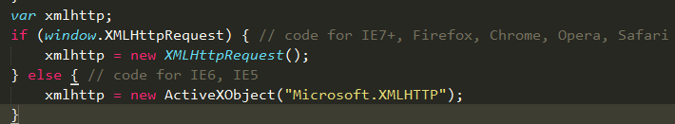
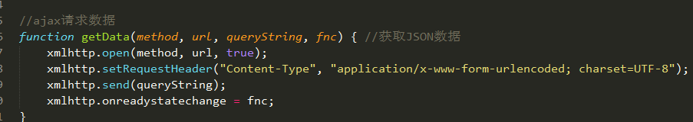
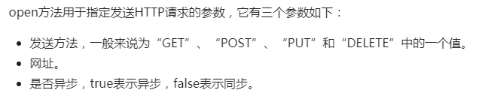
Ajax

Slide 24
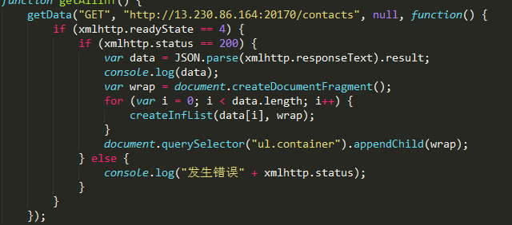
Ajax-fnc

Slide 25
API
获取全部信息：
GET http://13.230.86.164:20170/contacts
增加个人信息：
POST http://13.230.86.164:20170/contacts
更新个人信息：
PUT http://13.230.86.164:20170/contacts/{:contact_id}
删除个人信息：
DELETE http://13.230.86.164:20170/contacts/{:contact_id}

Slide 26
小结
W3school
JS参考教程
张鑫旭-博客
视频网站：慕课网
推荐书籍：
《Head First HTML and CSS, 2nd Edition》
《CSS权威指南(第3版)》
《JavaScript高级程序设计（第3版）》
推荐小工具：
Sublime webstorm vs-code 编辑器
Compass –css编辑器
浏览器：chrome Firefox safari opera Edge

